Slide 1
Античность
Рисуем античную архитектуру.
Полностью работу можно посмотреть ЗДЕСЬ.
Работа выполнена
преподавателем изобразительного искусства
И МХК ГБОУ СОШ №657
Гуженко Татьяной Владимировной

Slide 2
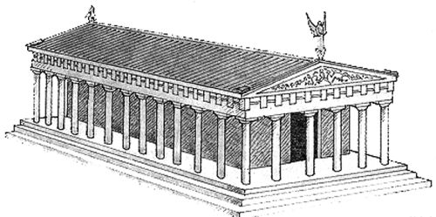
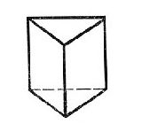
Призма

